Slide 1
Proceso justo y legítimo para priorizar en salud
Julián Urrutia
Candidato a PhD en políticas de salud y ética de poblaciones
Harvard University

Slide 2
¿Cuál es el problema?
Desacuerdos
razonables
(razonable: disposición a encontrar términos de cooperación mutuamente aceptables)
+
Límites inevitables
(fa frontera de posibilidades es más amplia que la frontera de producción)

Slide 3
¿En que condiciones podemos confiarle a otro (ej. el estado) la autoridad moral para decidir estos asuntos?
¿Cuándo nos parecería que la decisión (cualquiera que sea) es legítima?

Slide 4
Justicia ≠ legitimidad
Una autoridad legítima puede actuar injustamente (ej. el juez que condena a un inocente)
(justicia procedimental imperfecta)
Quién toma la decisión no tiene autoridad pero el proceso nos parece justo (el ej. cortar la torta)

Slide 5
…pero Justicia → legitimidad
¿Cuáles son las condiciones para que … ?
PROCESO JUSTO → RESULTADOS JUSTOS & LEGÍTIMOS

Slide 6
Accountability for Reasonableness A4R Daniels & Sabin, 1997
“Razonabilidad exigible”
(ser responsable por ser razonable)

Slide 7
A4R (Daniels & Sabin, 1997)
“Las razones para las decisiones sobre los límites importantes deben ser públicas”
“Exige que las entidades públicas sean explícitas sobre sus compromisos de valores … y permite que todos aprendamos sobre su implicaciones y las podamos cuestionar con argumentos”

Slide 8
Las 4 condiciones de la “razonabilidad exigible”
1. Publicidad: las razones detrás de las decisiones sobre los límites directos e indirectos deben ser accesibles públicamente
2. Relevancia: las personas están de acuerdo que están buscando una buena atención de salud con recursos limitados
3. Revisión y apelación: Debe haber mecanismos de apelación, y oportunidades para revisar y mejorar una política a la luz de nuevos argumentos o evidencia
4. Rectoría: Debe haber mecanismos de regulación y cumplimiento para la aplicación consistente de 1-3

Slide 9
¿Procedimientos justos?
Operación del libre mercado
Análisis de costo efectividad (por sí solo)
Votación simple

Slide 10
Publicidad
No significa que todos los detalles de la deliberación deben ser públicos
Ej. Quién tomó qué posición
Pero las razones que se tomaron en cuenta, y los argumentos que prevalecieron sí deben serlo
Incorporación de la evidencia
Claridad y transparencia sobre el raciocinio
Coherencia y consistencia en las políticas públicas
Compromiso con la equidad formal
Temor al litigio es especulativo
Además, para defender la decisión de todos modos hay que exponer la evidencia y los argumentos

Slide 11
Relevancia
A todos nos parecen admisibles las razones que se tienen en cuenta
Relevante:
*Aún si no estamos de acuerdo sobre su importpeso que se les debe dar
riesgo de intervención
potencial de beneficio
severidad de la enfermedad
Prevalencia
costo para el paciente
costo total
Relevante(?): partido político del paciente

Slide 12
Participación → Relevancia?
representación democrática/autoridad delegada
≠
participación
La participación mejora la toma de decisiones y fortalece su legitimidad

Slide 13
A4R en la práctica
No es una fórmula
Hay diversas formas de operacionalizarlo
No requiere de algún tipo de sistema en particular
Se debe adaptar contexto normativo e institucional local

Slide 14
A4R en la práctica: algunas aproximaciones
Noruega
“Junta nacional para la calidad y la priorización en la atención de salud” (2007)
Reino Unido: Citizen’s Council
“Tribunal” compuesto por 30 individuos sin experticia técnica
Escuchan testimonio de expertos
Varios días de deliberación
Pero… no juegan un papel directo en las decisiones de cobertura para servicios médicos (NICE)

Slide 15
A4R en la práctica: algunas aproximaciones
México
Seguro Catastrófico (parte del Seguro Popular)
Manual para adaptar A4R al proceso de priorización (Daniels, et. al. 2006)
Partiendo de la normatividad vigente y tomando las instancias de decisión y rectoría existentes
Propone una manera para incorporar la perspectiva del público en el proceso de deliberación

Slide 16
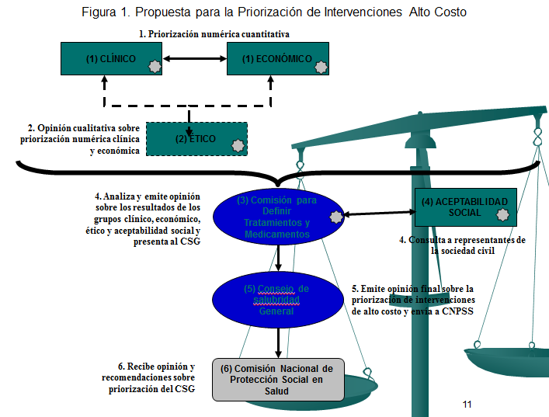

Slide 17
A4R en la práctica: algunas aproximaciones
Corea del Sur:
1977: Seguro de salud público
1989: Se amplía con el fin de lograr cobertura universal
Pero… plan de beneficios muy reducido:
1994: solo 6 meses por año de medicamentos para ECNT (ej. diabetes), TAC no se cubría
2005: no se cubrían RMN
Todavía no incluye ultrasonido
Copagos altos (30% de total)
¡Presión del público!

Slide 18
A4R en la práctica: algunas aproximaciones
“Consejo de Ciudadanos”: tres ensayos de prueba (Oh et. al. 2015)
Metodología
Selección de un grupo de personas del público general (no expertos) y se obtiene opinión sobre caso de priorización hipotético
Reciben información de expertos y académicos
Deliberan
(4 días total)
Se vuelve a obtener su respuesta al mismo caso
Conclusión, la deliberación:
Aumenta la cantidad de dinero que la gente está dispuesta a contribuir al sistema de salud
Disminuye su interés en que se cubran algunos beneficios

Slide 19
A4R en la práctica: algunas aproximaciones
2008: ¿Estaría dispuesto a pagar más dinero para expandir los beneficios de salud que usted recibe? ¿Para ampliar la cobertura a poblaciones vulnerables (ej. adultos mayores)?
Antes de deliberar: 46%
Después de deliberar 63%

Slide 20
A4R en la práctica: algunas aproximaciones
2010: ¿Se deberían incluir tratamientos para ciertas enfermedades/ciertos servicios específicos en el seguro de salud público?
Enfermedades: severas pero raras, y comunes ` pero leves
Servicios específicos: vacunas y citas con especialistas
Apoyo para incluir enfermedades severas y para vacunas aumentó
Apoyo para incluir enfermedades leves y para especialistas disminuyó

Slide 21
A4R en la práctica: algunas aproximaciones
2012: ¿Usted considera que se debe incluir servicios como amniocentesis para tamizaje prenatal para Sx. Down y tamizaje para DM del embarazo?
Apoyo para incluir tamizaje para DM del embarazo aumentó
Apoyo para incluir amniocentesis disminyuó (“dado que no hay tratamiento”)

Slide 22
A4R en la práctica: algunas aproximaciones
A raíz de estos resultados, a finales del 2012 se implementó el “Consejo de Ciudadanos” como parte de la política naciona
Consideraron 45 prestaciones,
Recomendaron que se incluyeran 23
(patrón similar a los ensayos)
Favorecieron aumento en el monto de contribución al sistema de salud

Slide 23
Preguntas

